Slide 1


Sophie DUCHESNE
Hôpital Jean VERDIER (APHP)

Slide 2
Principaux motifs de consultation
Hémorragie génitale
Douleurs abdominales
Leucorrhées, démangeaisons vulvaires
Autres motifs :
Sénologie
Inquiétudes diverses (gynécologiques ou non!)
« Toutologie » de la femme enceinte

Slide 3
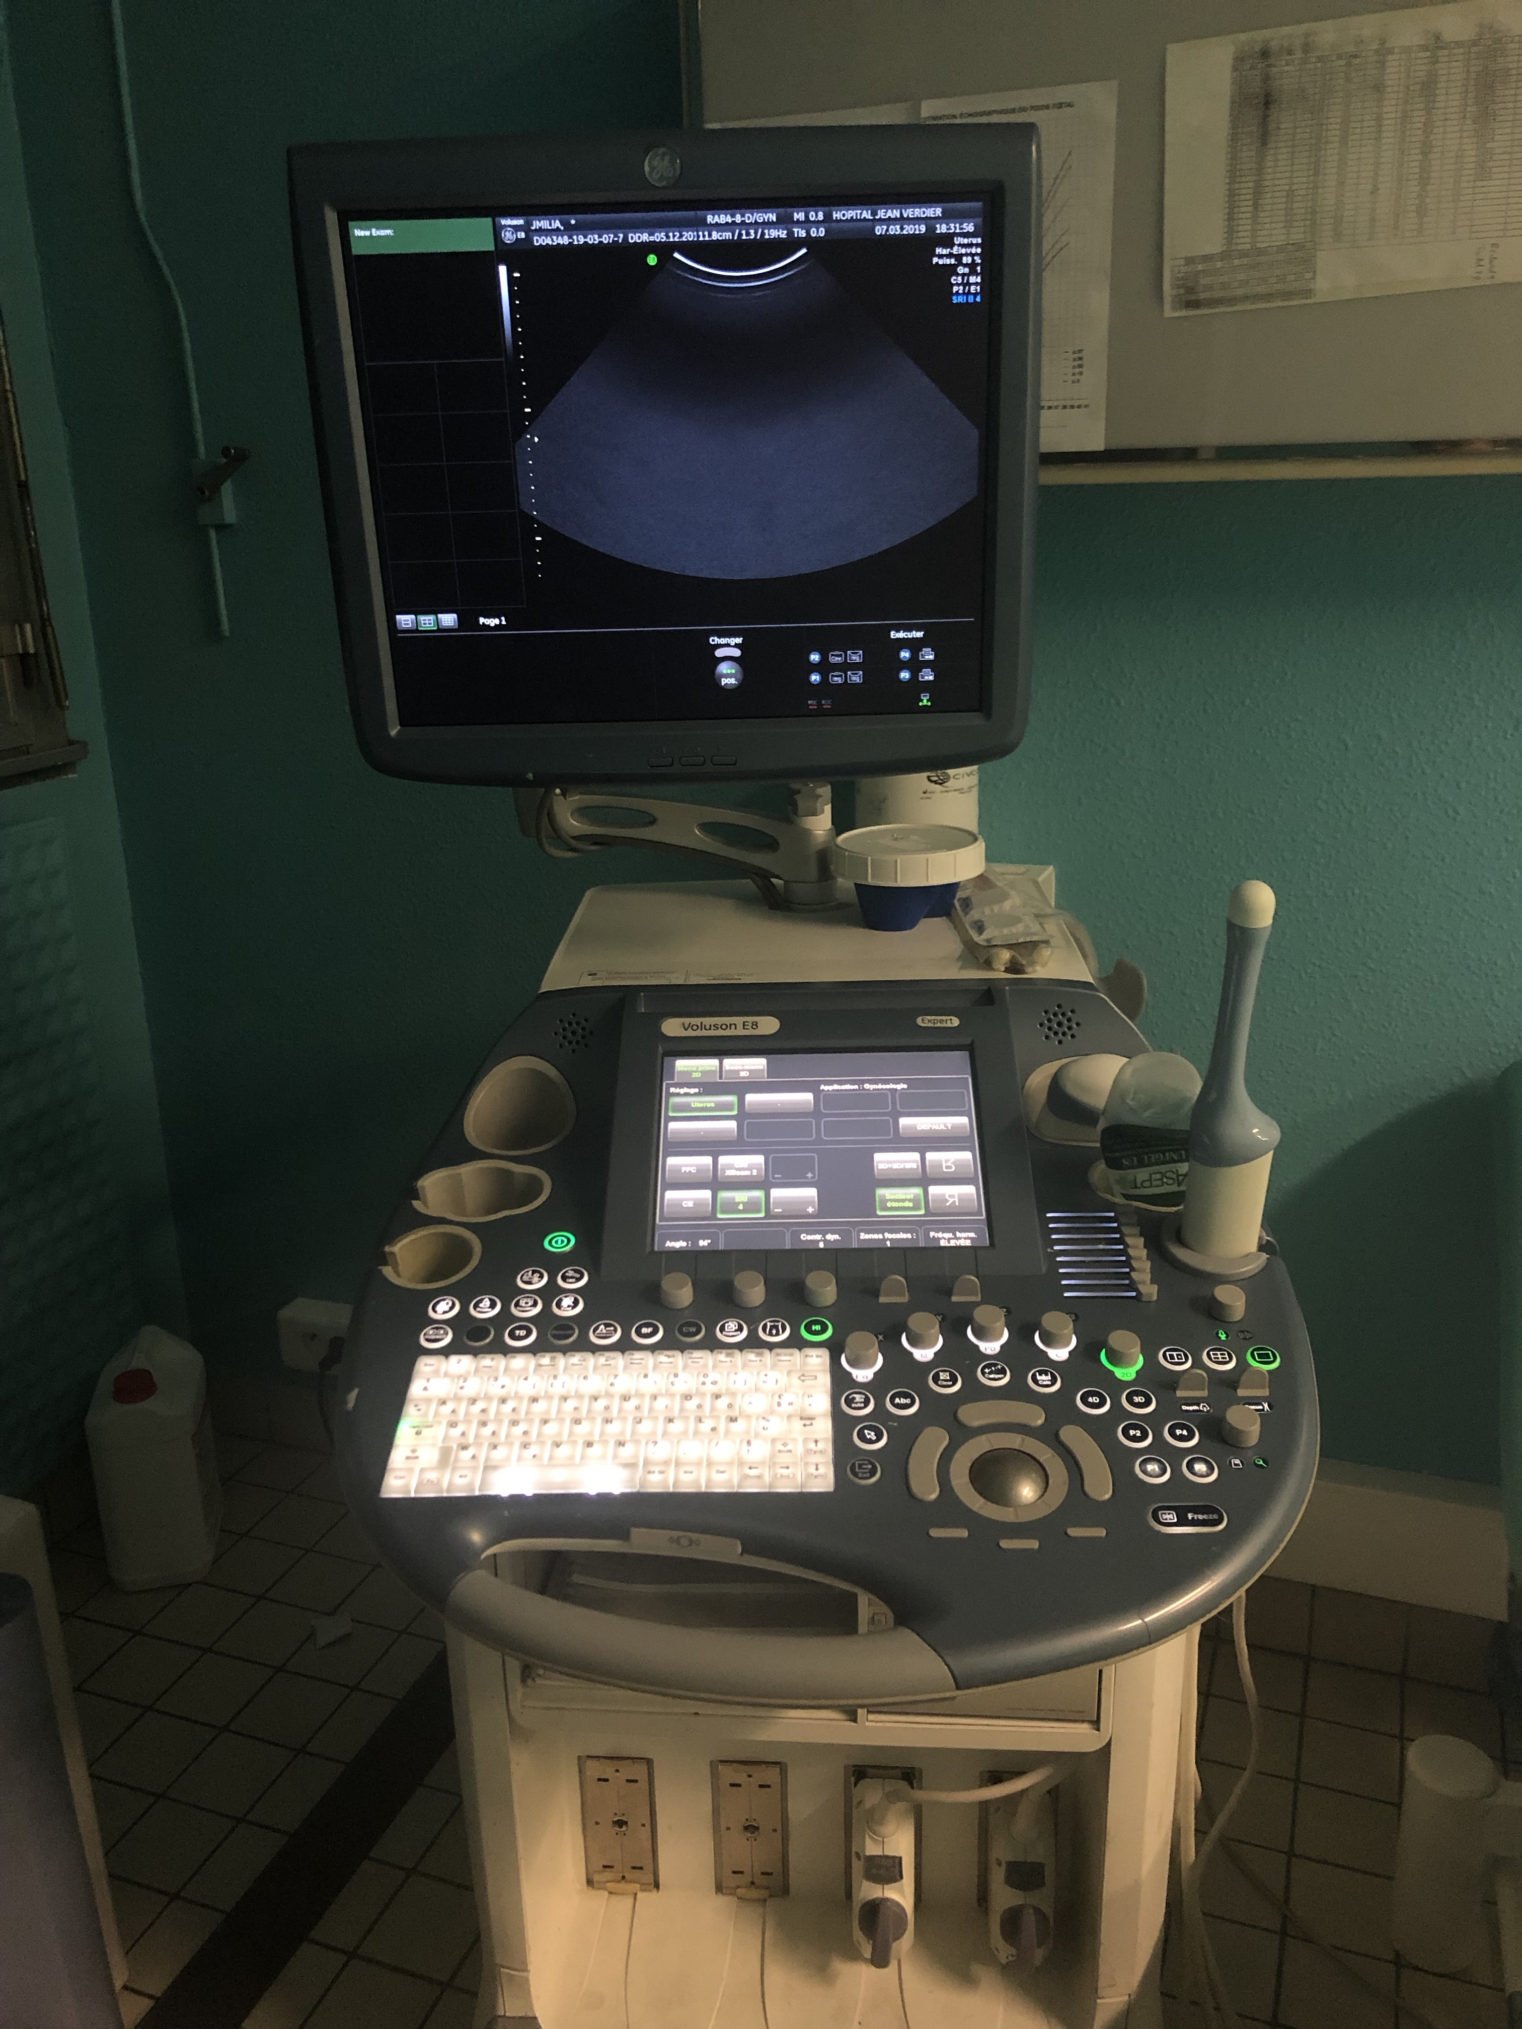
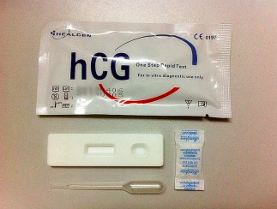
2 outils indispensables
Votre meilleur ennemi
Votre meilleur ami

Slide 4
3 questions
Enceinte/pas enceinte ?
Si enceinte : grossesse intra-utérine ou non localisée ?
Signes de gravité : EVA 10/10, instabilité hémodynamique, MTR très abondantes ?

Slide 5

Réponses aux questions
Pas enceinte, pas de signe de gravité
Enceinte, GIU, pas de signe de gravité

Slide 6
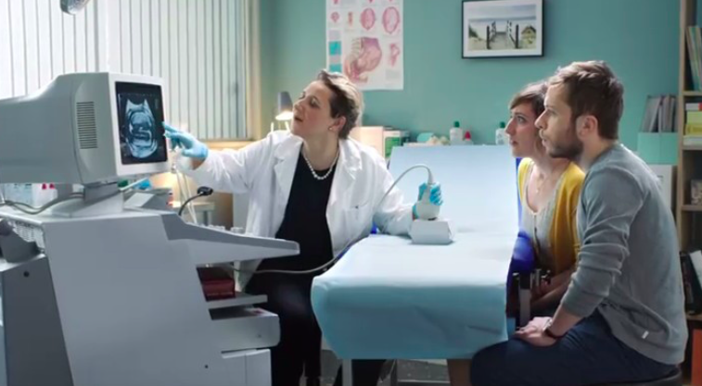
Echographie

Slide 7
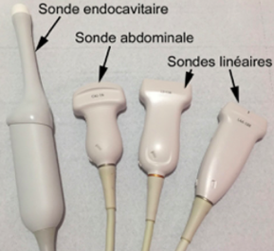
Echographie
5 coupes :
  Espace de Morrison
  Utérus en coupe sagittale
  Utérus en coupe transversale
  Ovaire droit
  Ovaire gauche
Sus-pubienne
  Toujours la faire en premier
Endo-vaginale
  Ut sagittal
    Visualisation de la ligne endométriale
  Ut transversal
    Rotation à 90° de la sonde en coupe sagittale
    Visualisation des deux cornes
  Ovaires
    Translation vers le côté puis de haut en bas de la sonde en coupe transversale
    Garder l’obliquité de la sonde
    Repère des vaisseaux iliaques

Slide 8
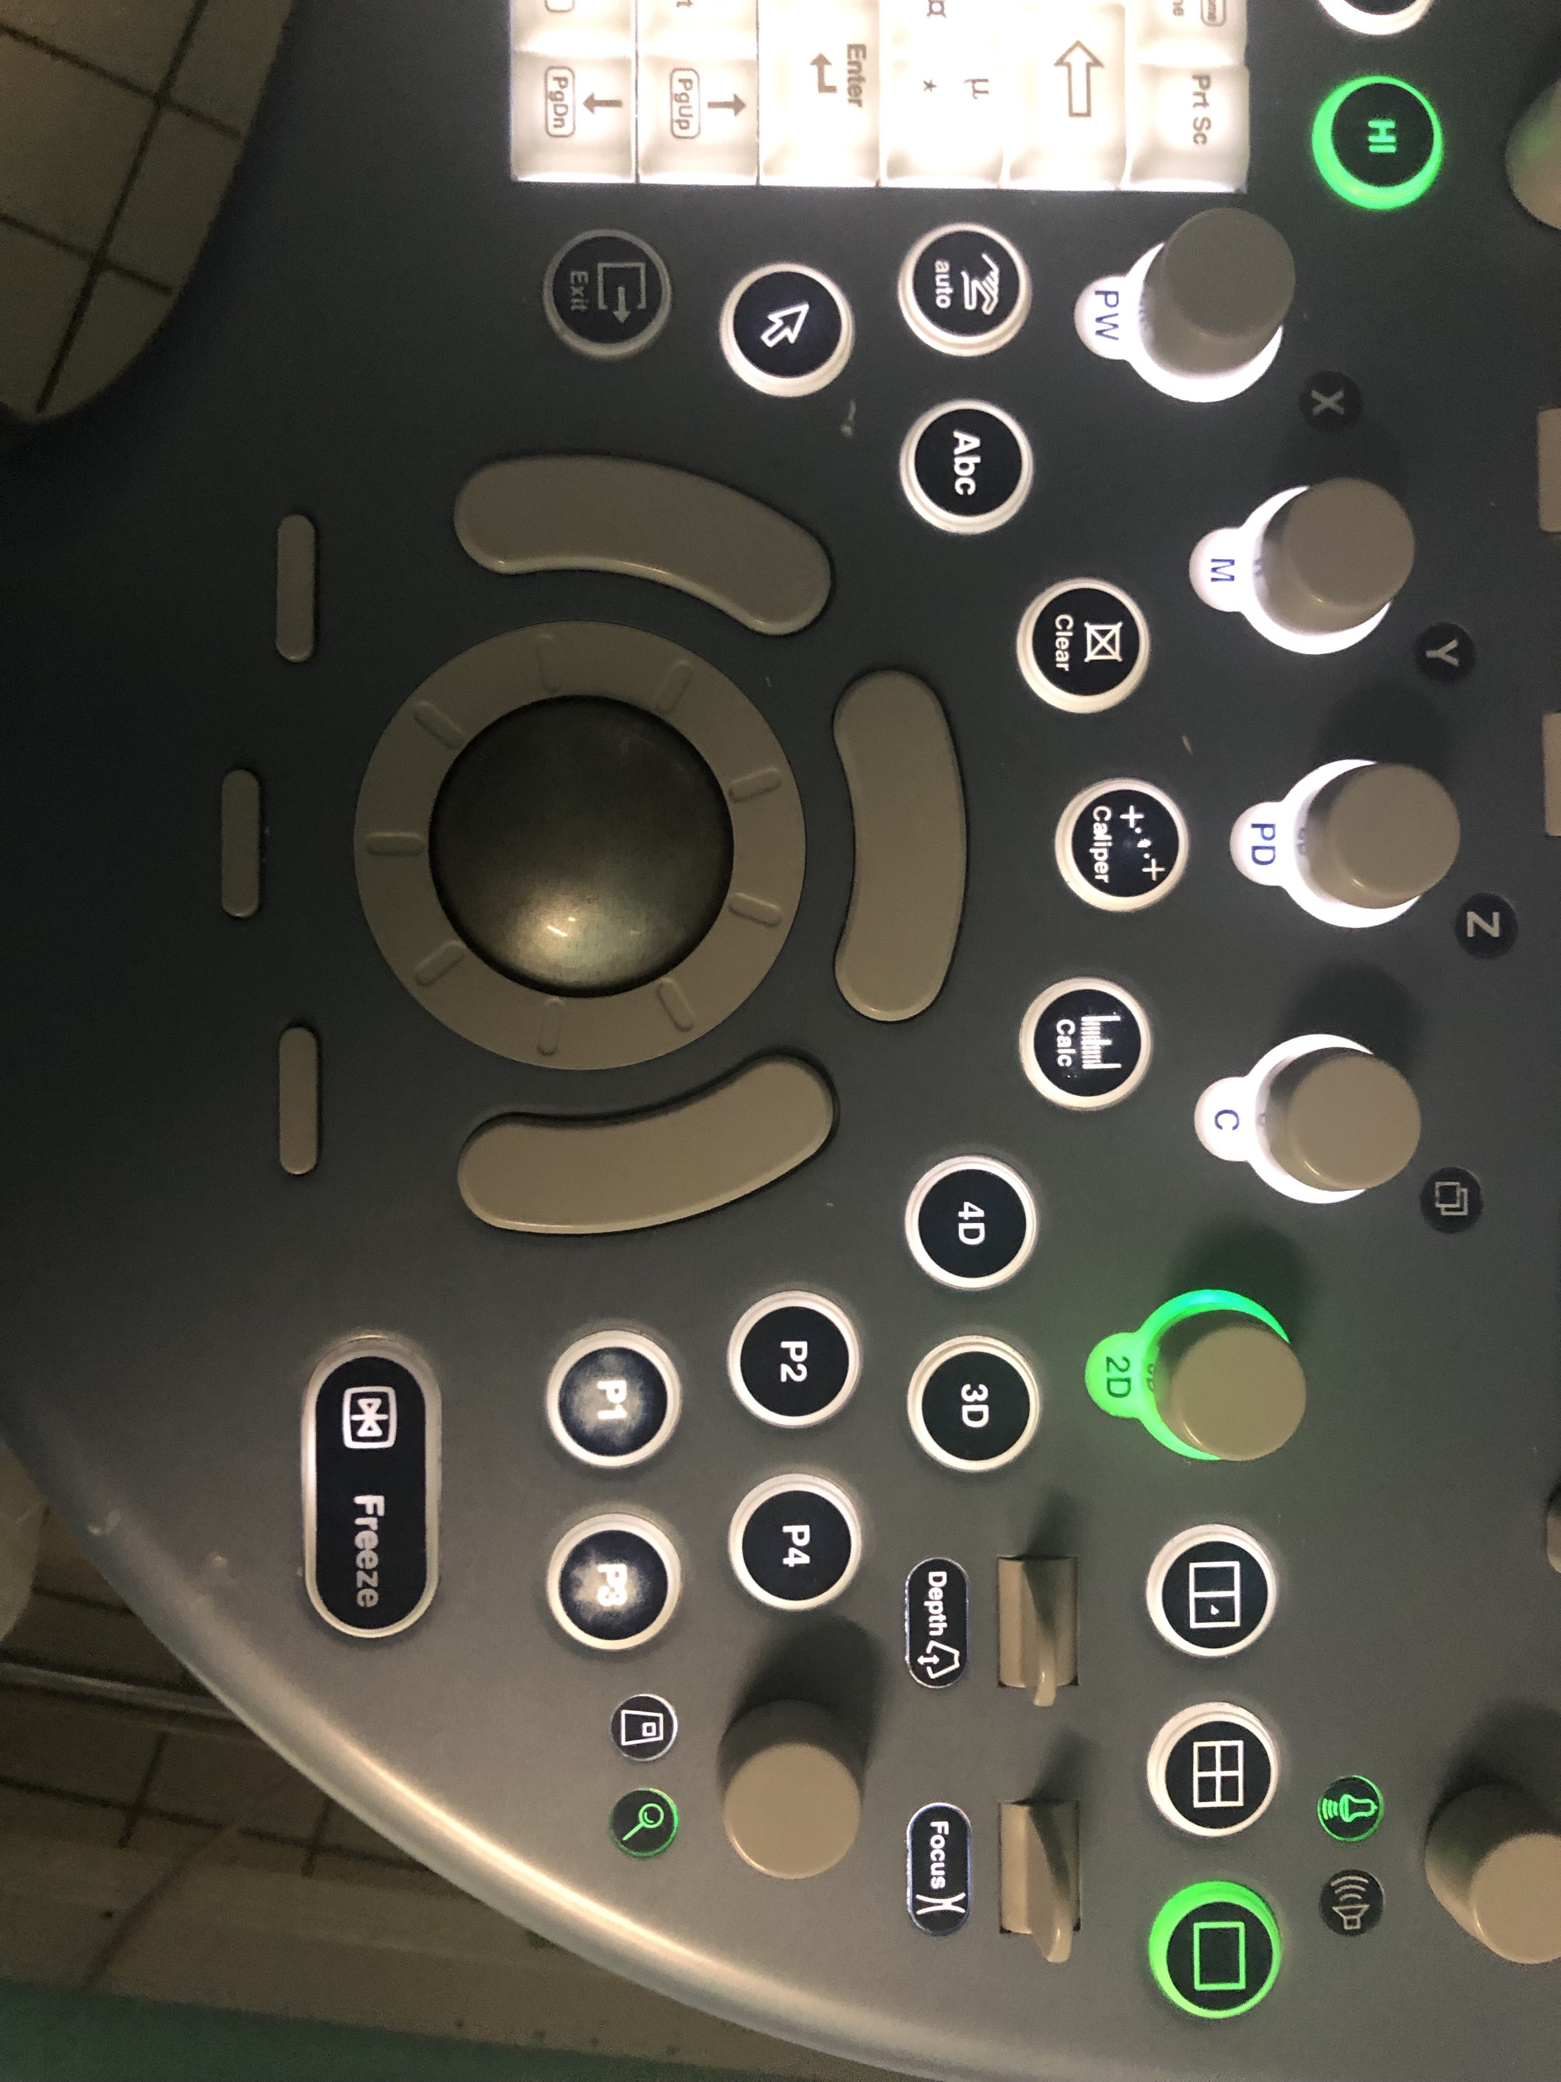
Doppler couleur
Mesure Doppler
Mesure simple
Gain
Mesure pour calcul
Profondeur
Zone de texte
Focale
Pointeur
Zoom
Impression
Clic gauche

Slide 9
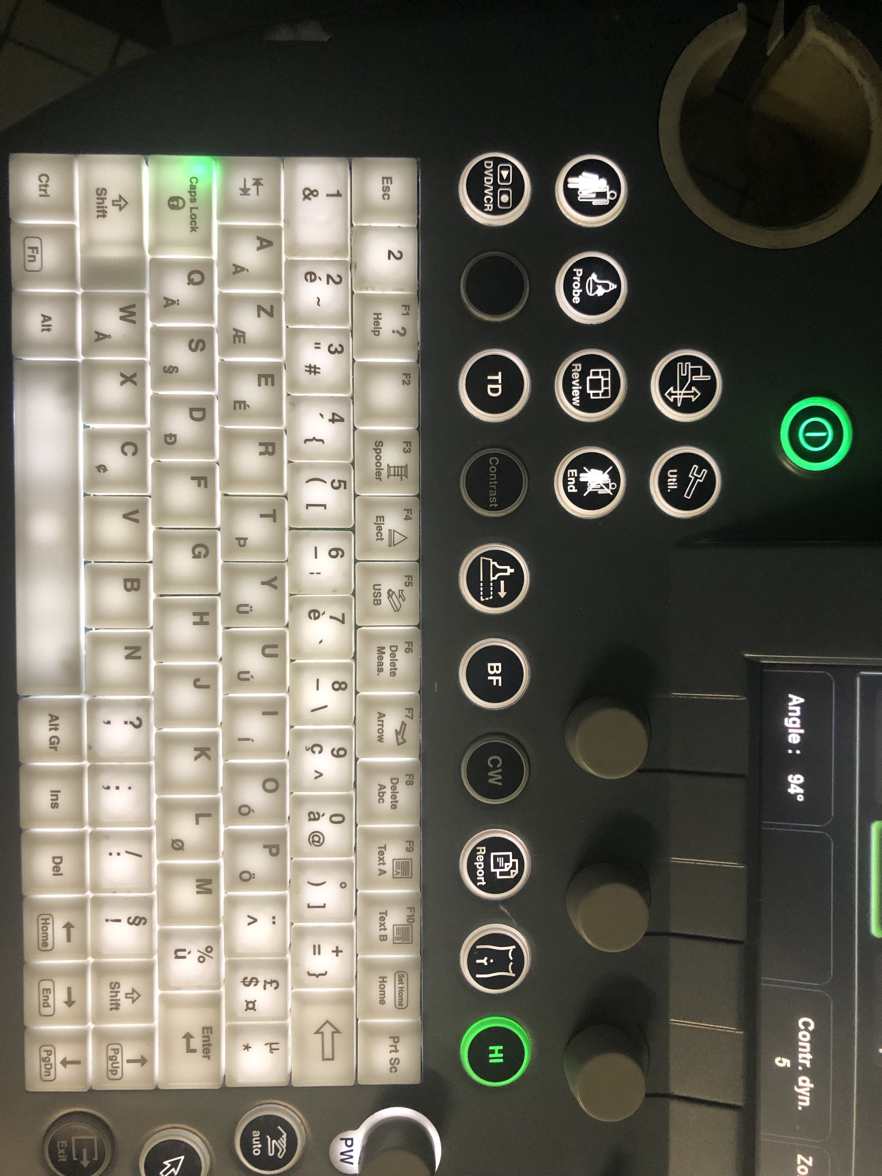
Nouveau patient
Changement de sonde
Fin examen patient

Slide 10
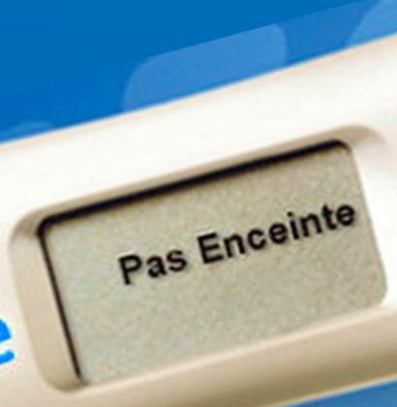
1er cas de figure

Slide 11

Douleurs abdominales
Ne pas passer à côté de :
  Urgent : torsion d’annexe, rupture hémorragique de KO, IGH
  « Non urgent » : cancers gynécologiques

Slide 12
Torsion d’annexe
Terrain/anamnèse :
  Parfois KO connu
  Parfois ATCD de torsion/subtorsion : douleurs similaires de résolution spontanée
  Douleur brutale en FI, d’emblée maximale
    Spontanée ou suite à un choc abdo ou à un RS
  Parfois vomissements
  Antalgiques usuels inefficaces
Clinique :
  Stabilité hémodynamique, HTA, tachycardie
  Défense dans une FI
  Spéculum : RAS
  TV douloureux
Paraclinique :
  HCG négatif mais p-ê positif (kyste du corps jaune)
  Écho : ovaire augmenté de volume/KO, parfois visualisation du tour de spire
  Ne pas se fier à la vascularisation
CAT :
  Info IDG/CDG d’emblée
  Perfusion avec antalgiques, titration morphinique SB
    Morphine ne doit pas être un traitement d’épreuve !
  Coelioscopie en urgence avec info sur le risque d’ovariectomie/annexectomie et de laparoconversion
  Possibilité d’opérer même au-delà de 6 heures

Slide 13
Rupture hémorragique de kyste ovarien
Terrain/anamnèse :
  Parfois KO connu
  Douleur brutale ou d’augmentation progressive
    Spontanée ou suite à un choc abdo ou à un RS
  Parfois scapulalgies projetées ou malaises
Clinique :
  Stabilité hémodynamique -> tachycardie à TA conservée -> hypotension artérielle
  Douleur abdominale, défense ou contracture rares mais possibles
  Spéculum : MTR possible
  TV douloureux
Paraclinique :
  HCG négatif
  Écho : épanchement du Douglas +/- du Morrison
  NFS : Hb ↘︎, parfois plusieurs NFS itératives si doute
CAT :
  Info IDG/CDG/ADG
  Perfusion, remplissage vasculaire, antalgiques
  Hospitalisation pour surveillance
  Ou coelioscopie en urgence avec info sur le risque d’ovariectomie/annexectomie et de laparoconversion
  +/- transfusion : commande de CGR fonction du degré d’urgence

Slide 14
Infection génitale haute
Terrain/anamnèse :
  RS à risque, DIU, ou pas de chance
  Fièvre
  Douleur abdominale basse d’augmentation progressive, parfois douleur en HCD
  Métrorragies, leucorrhées (fréquentes mais non systématiques)
Clinique :
  Fièvre, souvent tachycardie à TA conservée (rare choc septique)
  Douleur abdominale, défense ou contracture possible
  Spéculum : cervicite, MTR ou leucorrhées pathologiques possibles
  TV douloureux
Paraclinique :
  HCG négatif
  Écho : signes si IGH compliquée
    Endomètre épaissi
    Hydrosalpinx, pyosalpinx
    Épanchement du Douglas +/- du Morrison
  NFS : syndrome inflammatoire biologique souvent important
  Prélèvements vaginaux systématiques avant ATB, ECBU, hémocultures
  TDM si besoin pour diagnostic différentiel

Slide 15
Infection génitale haute
Simple
Compliquée
  Pas de retrait systématique du DIU
  ATB : ceftriaxone 1 g DU + doxycycline 100 mg x 2 + métronidazole 500 mg x 2 pdt 10 jours
  Revoir la patiente à 3-5 jours
Hospitalisation
  ATB : ceftriaxone 1-2 g/j + doxycycline 100 mg x 2 + métronidazole 500 mg x 3 pdt 14 jours
  Si ATO > 3-4 cm, drainage

Slide 16
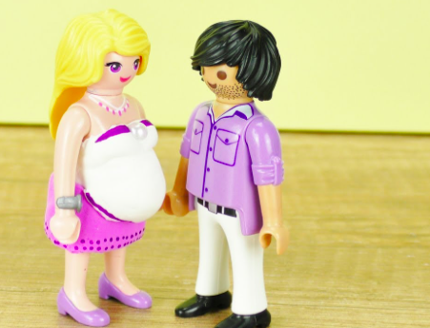
Enceinte
NPO groupe sanguin-Rh
+/- Rhophylac

Slide 17
CAT en cas de GLI
GLI « classique » jusqu’à HCG=1000-2000
Surveillance toutes les 48 heures :
HCG plasmatiques + échographie
Info ++ sur signes devant faire CS en urgence
Méfiance particulière si :
ATCD GEU, surtout si ttt médical ou salpingotomie
PMA ++ (grossesse hétérotopique ?)
Grossesse localisée : SGIU + VV
Sinon risque GEU + hématométrie
Pas d’intérêt au dosage des HCG si grossesse localisée

Slide 18
GEU
Terrain/anamnèse :
  ATCD GEU, IGH
  PMA
Clinique :
  Très variable
  Stabilité hémodynamique -> tachycardie à TA conservée -> hypotension artérielle
  Aucune douleur abdominale -> douleur intense
  Scapulalgie, malaises
  MTR « classiques » de faible abondance, sépia
    Pas de MTR -> MTR abondantes de sang rouge
Paraclinique :
  HCG positif : stagnation ou mauvaise cinétique (augmentation < x 2 toutes les 48 heures)
  Bilan pré-opératoire : NFS, hémostase, groupe sanguin, RAI
  Bilan pré-méthotrexate : NFS, ionogramme sanguin-urée-créatinine, bilan hépatique
  Échographie : vacuité utérine ou hématométrie, MLU voire GEU, épanchement pelvien +/- du Morrison
CAT :
  Info IDG/CDG
  Si rompue : perfusion, remplissage vasculaire, commande CGR, antalgiques, àjeun
  Sinon : surveillance ou ttt médical

Slide 19
GEU, traitements
Médical
Chirurgical
Méthotrexate
Contre-indications
  GEU rompue, instabilité hémodynamique
  GEU ACF +
  HCG élevées > 5000
  Impossibilité de suivi
Surveillance HCG
  J4, J7 puis 1/semaine jusqu’à négativation
Coelioscopie : salpingectomie, salpingotomie
Info sur le risque de salpingectomie, laparoconversion, transfusion

Slide 20
GIU
Définition échographique :
SGIU + VV
SGIU + embryon
SGIU + embryon ACF +
GIU évolutive : Embryon ACF +
Tant que GIU évolutive
Pas grave si MTR (décollement trophoblastique)
Contrôle échographique à 1 semaine pour réassurance
Pas aux urgences gynécologiques!
Pas de contrôle des HCG

Slide 21
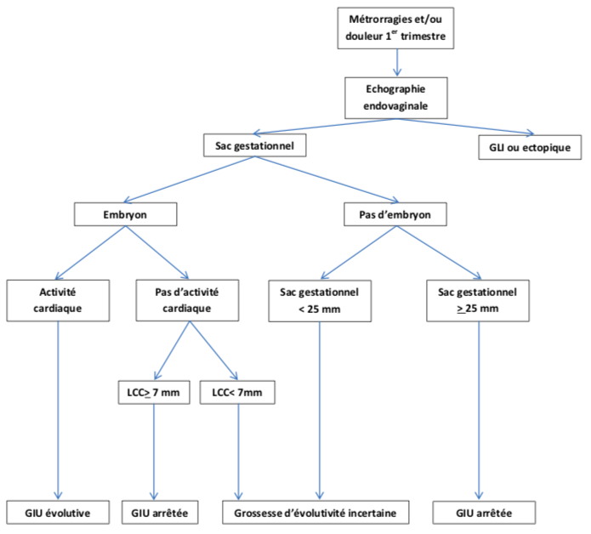
Grossesse arrêtée

Slide 22
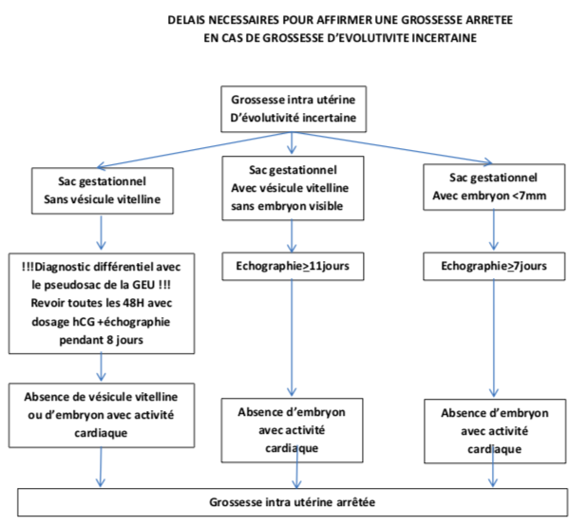
Grossesse arrêtée

Slide 23
Grossesse arrêtée
+/- vérification échographique IDG ou CDG fonction des services
Traitement médical (posologie selon protocoles des services)
Puis contrôle échographique de la vacuité utérine
Pas de geste si endomètre < 20-30 mm
Contrôle échographique après les prochaines règles
Si rétention > 1 mois : hystéroscopie
Traitement chirurgical : aspiration
FCS hémorragique ou hyperalgique -> en urgence
Troubles de l’hémostase, +/- si ATCD HPP
Précarité ou impossibilité de suivi

Slide 24
Môle
Urgence diagnostique
Clinique
  Exacerbation des signes de grossesse
Paraclinique
  HCG anormalement élevés
  Bilan pré-opératoire
Echographie
  Image en « tempête de neige »
  Môle embryonnée possible
Traitement
  Aspiration

Slide 25
Après 14 SA ?
Gestion jusqu’à 24-28 SA en fonction des maternités
Attention à TA/BU
Echographie cervicale facile, quasi-systématique
Avis IDG/CDG facile

Slide 26
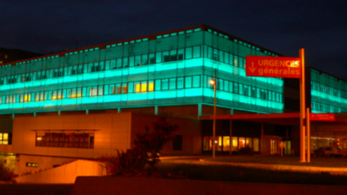
En médecine générale ou aux urgences générales

Slide 27
Pour les urgences générales
Ne pas hésiter à appeler pour demander un avis!
Pas besoin d’envoyer aux urgences gynécologiques
  En 1ère intention : saignements de la patiente âgée (vérifier hématurie!)
  Tout « kyste ovarien » diagnostiqué au scanner (kyste si > 3 cm)
  Toute douleur abdominale sans étiologie et sans signe de gravité
  Douleur en FID fébrile et/ou sd infl bio
  Toute pathologie non gynécologique
    De la femme enceinte
      Ex : luxation d’épaule
    De la femme qui a ses règles
      Ex : gastro-entérite « qui saigne »
Avis gynécologique :
  Facile pour la femme enceinte > 14 SA
  HCG + et GLI
  IGH
  MTR abondantes
  Suspicion de torsion d’annexe : sans titration morphinique
Pour les traitements chez les femmes enceintes ou allaitantes : CRAT

Slide 28
Au-delà de 14 SA
Avis gynécologique en cas de :
  Douleurs abdominales
  Pesanteur pelvienne
  Métrorragies
  Perte de liquide
  Diminution des MAF
  HTA
  Céphalée atypique
  Traumatisme abdomino-pelvien
  Fièvre
  Prurit

Slide 29
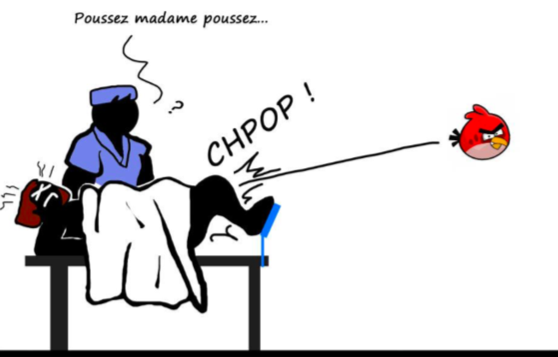
Accouchement inopiné

Slide 30
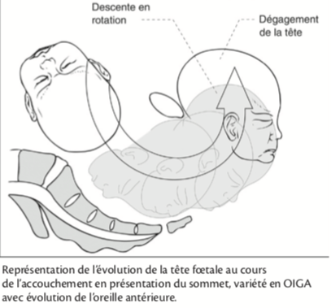
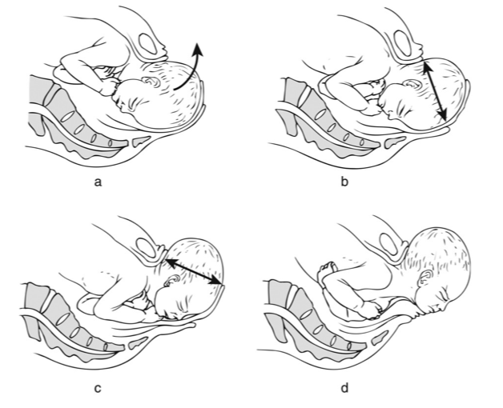
Pas de panique!

Slide 31
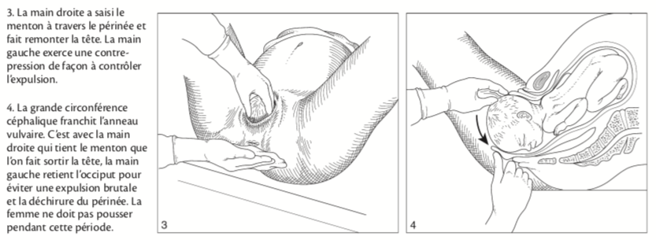
Accouchement normal en présentation du sommet
Pratique de l’accouchement (5ème édition) 2011
J. Lansac, H. Marret

Slide 32
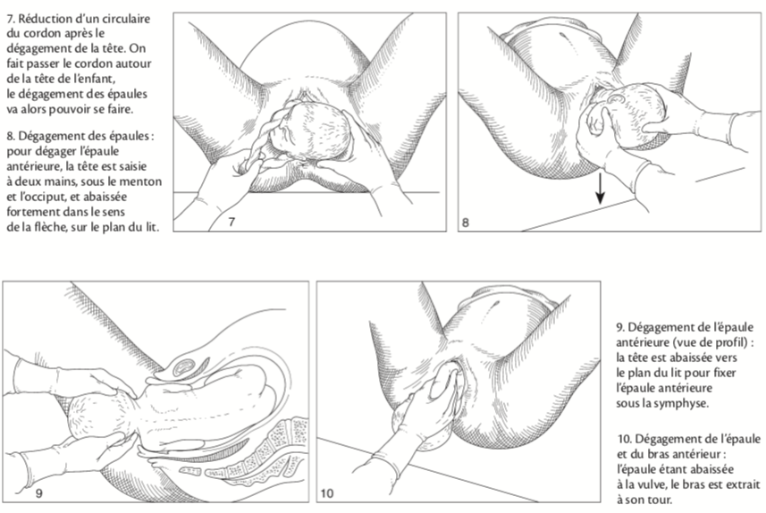
Accouchement normal en présentation du sommet
Pratique de l’accouchement (5ème édition) 2011
J. Lansac, H. Marret

Slide 33
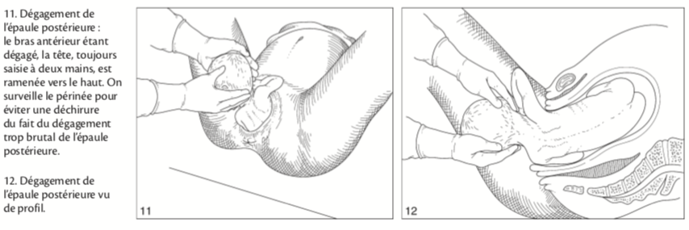
Accouchement normal en présentation du sommet
Pratique de l’accouchement (5ème édition) 2011
J. Lansac, H. Marret

Slide 34
Et en cabinet ?

Slide 35
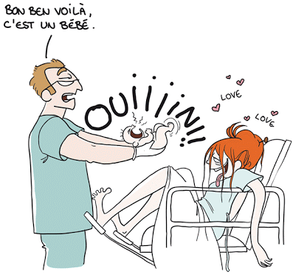
Grossesse normale

Slide 36
Suivi de grossesse « simple »
Possible si
Métrorragies du 1er trimestre aspécifiques
Antécédents de fausses couches précoces
Antécédents maternels « simples »
Exemples : asthme simple
Eviter si
Antécédents maternels « sévères »
Exemples : cardiopathies, pathologies neurologiques, MAI, drépanocytose, diabète …
Grossesse multiple
Antécédents de fausses couches tardives ou MFIU
Toute pathologie de grossesse : MAP, placenta praevia, diabète gestationnel …
Anomalie échographique

Slide 37
Grossesse normale
7 consultations et 3 échographies
Par un médecin ou une SF
Datation en SA : DDR + 14j
Hauteur utérine :
Mesure: distance entre la symphyse pubienne et le fond utérin
Normale: 4 mois: 16 cm; 5 mois: 20 cm; 6 mois: 24 cm; 7 mois: 28 cm; 8 mois: 30 cm; 9 mois: 32 cm
A chaque CS :
Poids, TA, BU
HU, BDC
TV
Sérologie toxoplasmose si négative

Slide 38
Suivi de grossesse
1ère CS : 10-15 SA
  Confirmation + datation + déclaration
  Information, RHD, trisomie 21
  Échographie T1 avec dosage des marqueurs sériques
  Examens : NFS, groupe-Rh, RAI, sérologies toxo, rub, syp, VIH 1 et 2, [VHB, VHC]
  Facultatif : GAJ, électrophorèse de l’HB, FCU, génotypage foetal
2ème CS : 16-20 SA
  Récupérer MSM T21 ou faire marqueurs T2
  Prescription écho T2
3ème CS : 21-24 SA
  Récupérer écho T2
4ème CS : 24-28 SA
  Prescription écho T3
  Biologie: NFS, Ag HBs
  Dépistage diabète gestationnel par HGPO si FDR et GAJ non faite ou normale
  Cours de préparation: séances remboursées à 100%
5ème CS : 28-32 SA
  Résultats écho T3
  Biologie: 2ème détermination du groupe-Rh, RAI
  Traitements :
    Traitement martial
    Injection de gamma-globulines anti-D
    Supplémentation en vitamine D
6ème CS : 33-37 SA
  PV pour dépistage du streptocoque B
  Consultation anesthésie
  Prescription du congé maternité
7ème CS : 37-41 SA
  RDV 41 SA si pas de rupture des membranes ou de mise en travail avant
Consultation post-natale : 6-8 semaines après accouchement
  Évaluation vécu de l’accouchement, état psychologique
  Examen clinique cicatrice de césarienne, périnée, épisiotomie
  Contraception
  Séances de rééducation péritonéale

Slide 39
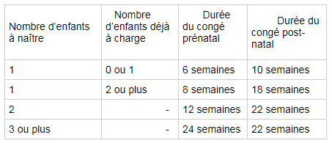
Congé maternité

Slide 40
Dépistage de la trisomie 21
1er trimestre : dépistage combiné 11-13⁺⁶ SA
Age maternel + CN + marqueurs sériques maternels HCG et PAPPA
DPNI : dépistage pré-natal non invasif :
A proposer à toutes les femmes dont le risque combiné est entre 1/1000 et 1/51
Caryotype fœtal proposé dès que le risque est ≥ 1/50
Ne remet pas en question la proposition de caryotype fœtal d’emblée si CN > 99ème p ou SAE
En cas de positivité, indication à un prélèvement invasif
2ème trimestre : rattrapage jusqu’à 18 SA
Marqueurs seuls oestriol et alpha-FP
Ou dépistage séquentiel intégré CN + MSM T2

Slide 41
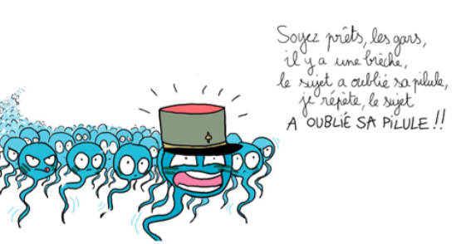
Contraception

Slide 42
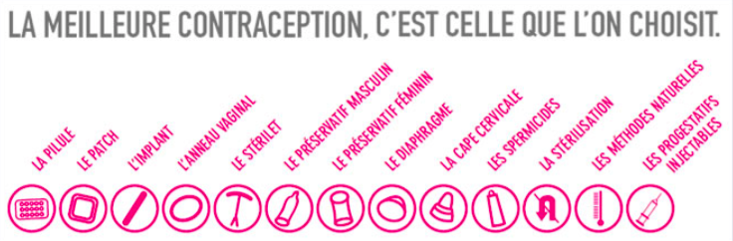
Différentes méthodes

Slide 43
Contraception
Cas particuliers
Femmes obèses sans autre FDRCV
Tous types de CTCP
Femmes en situation de précarité (y compris addictions)
CTCP réversibles de longue durée d’action SP, sinon tous types de CTCP
Risques d’interactions médicamenteuses :
Utilisation du thésaurus ANSM
Si ttt court : ajouter une méthode barrière le temps du ttt
Si ttt à long terme : privilégier une méthode non hormonale
Si antifongique azolé, bocéprévir, atorvastatine et EE faible : EE x 2
Adolescentes ou nullipares
TOUS types de CTCP
Privilégier P = LNG ou norgestimate
VIH/SIDA
OK pour DIU
Notes:
Rq femme obèse : FDRTE et FDRCV moins imp quelle que soit la CTCP que la grossesse
Ttt inducteurs : carbamazépine, fosphénytoïne, phénobarbital, phénytoïne, primidone, certains antituberculeux : rifampicine, rifabutine, certains antirétroviraux, griséofulvine, modafinil, vémurafénib, dabrafénib, bosentan et aprépitant
Patientes obèses : implant OK jusqu’à IMC 56, pas de chgt av 3 ans
Adolescentes : privilégier voie orale à vaginale et percut car P3G

Slide 44
Contraception
Cas particuliers
MTR sous CTCP OP
Augmentation de la dose d’E
Chgt du type de P
Prise extra-orale
Chgt de CTCP
> 40 ans :
MicroP en 1ère intention
DIU cuivre jusqu’à la ménopause si posé > 40 ans, LNG > 45 ans
Si douleurs après pose DIU ou pose difficile
ASP ou échographie pelvienne après la pose
Patientes à risque IST
Pas de CI du DIU mais dépistage IST avant la pose
Notes:
FDR IST : age < 25 ans, part récent < 3 mois, part multiples, ATCD IST RS non protégés

Slide 45
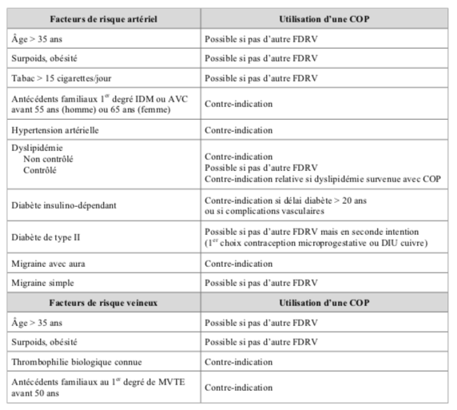
Contraception
Cas particuliers
Si haut RCV:
Contraception progestative hors injectable
Si évènement artériel:
- Arrêt des méthodes hormonales
Notes:
Rq: BRCA ½ OK COP/CP

Slide 46
Contraception d’urgence
3 types :
  Ellaone : ulipristal acétate, jusqu’à 5 jours
  Norlévo : lévonorgestrel, jusqu’à 3 jours mais efficacité ↘︎
  DIU au cuivre jusqu’à 5 jours
Si contraception hormonale
  LNG > UPA
  Si UPA : contraception mécanique additionnelle 12 jours
Si patiente obèse : DIU au cuivre ou UPA
Pas deux fois dans le même cycle pour les méthodes hormonales
Pas deux en même temps
Gratuit pour les mineures
Avoir le test de grossesse facile!

Slide 47
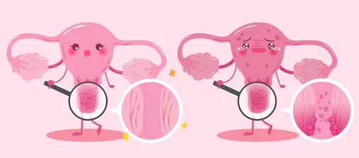
Frottis cervico-utérin

Slide 48
FCU
Examen de dépistage
Test cytologique
  Frottis conventionnel sur lame et cytologie en milieu liquide
  Doit prélever des cellules au niveau de la jonction squamo-cylindrique
  A distance d’un RS, en dehors des règles et de tout traitement local anti-infectieux
Toutes femmes entre 25 et 65 ans
  65-70 ans: FCU faisable si aucune certitude d’un FCU antérieur normal
Tous les 3 ans après 2 FCU annuels normaux
On annuel si patiente VIH +
Avant 14 SA si patiente enceinte
  Ou après 8 semaines si patiente dans le post-partum

Slide 49
FCU
3 parties
Type de prélèvement: classique ou phase liquide
Qualité du prélèvement: satisfaisant ou non, avec ou sans cellules endocervicales
Interprétation
Classification de Bethesda
Lésions malpighiennes
ASCUS: atypie des ₵ épidermoïdes de signification indéterminée
ASCH: atypie des ₵ épidermoïdes ne permettant pas d’éliminer une HSIL
LSIL: lésion intra-épithéliale de bas grade
HSIL: lésion intra-épithéliale de haut grade
Carcinome épidermoïde
Lésions glandulaires
AGC: atypies des ₵ glandulaires
AIS: adénocarcinome endocervical in situ
Adénocarcinome invasif

Slide 50
Vaccination
Types de vaccin
Quadrivalent : Gardasil (6, 11, 16, 18)
11-13 ans: 2 doses à 6 mois
14-19 ans: 3 doses à M0, M2, M6
Bivalent : Cervarix (16, 18)
11-14 ans: 2 doses à 6 mois
15-19 ans: 3 doses à M0, M2, M6
Nonavalent : Gardasil 9 (6, 11, 16, 18, 31, 33, 45, 52, 58)
11-14 ans: 2 doses à 6-13 mois
15-19 ans: 3 doses à M0, M2, M6
Efficacité : 100% pour les génotypes concernés
Pas de lien avec sclérose en plaques etc.
Ne dispense pas du frottis de dépistage !
RECOMMANDE pour toute nouvelle vaccination

Slide 51
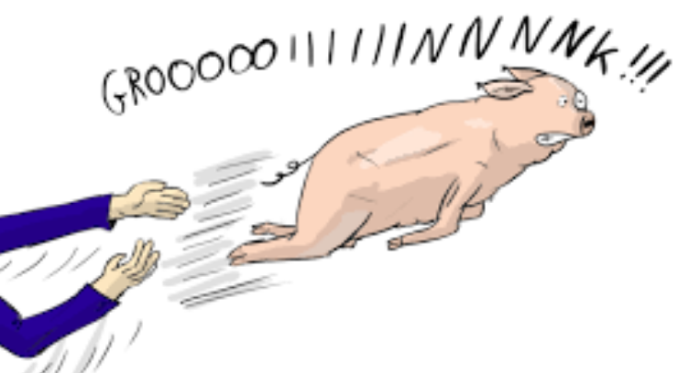
Dépistage des violences

Slide 52
Violences conjugales et/ou sexuelles
Penser à poser la question
Attention violences souvent invisibles
Violences conjugales
(Ex-) Conjoint = facteur aggravant = délit
Violences sexuelles
Viol = crime
Savoir repérer l’urgence diagnostique/thérapeutique/judiciaire/psychologique
Risque MST/grossesse
Secret professionnel
Rq : le devoir conjugal n’existe plus, mais le viol conjugal oui!
Certificat médical initial
Faits allégués
Faits constatés
Noms et date
Information médicale, sociale et judiciaire

Slide 53
Liens utiles
Recommandations pour la pratique clinique du CNGOF
Avis sur un traitement en cours de grossesse ou d’allaitement : CRAT
HAS
SPILF
FCU : Société française de colposcopie
MST : Société française de dermatologie
Site e-cancer : référentiels médecins généralistes et spécialistes

Slide 54
DIU IDF
Paris Descartes
Gynécologie de l’enfance et de l’adolescence
Ménopause : prise en charge des risques chez les femmes de plus de 50 ans
Précarité, santé maternelle et périnatale
Prise en charge des violences faites aux femmes vers la bientraitance
Régulation des naissances : orthogénie
Sorbonne/Pierre et Marie Curie
Colposcopie et pathologies cervico-vaginales
Contraception et orthogénie
Formation complémentaire en gynécologie et obstétrique pour les MG
Gynécologie de l’enfance et de l’adolescence
Paris Diderot
Colposcopie et pathologies cervico-vaginales
Santé sexuelle et droits humains
Sexologie et étude de la sexualité humaine
Paris Sud
Echographie gynécologique et obstétricale
Médecine fœtale (si titulaire du DIU d’échographie)
Psychisme et périnatalité
Paris 13
Paris Ouest Versailles

